Slide 1
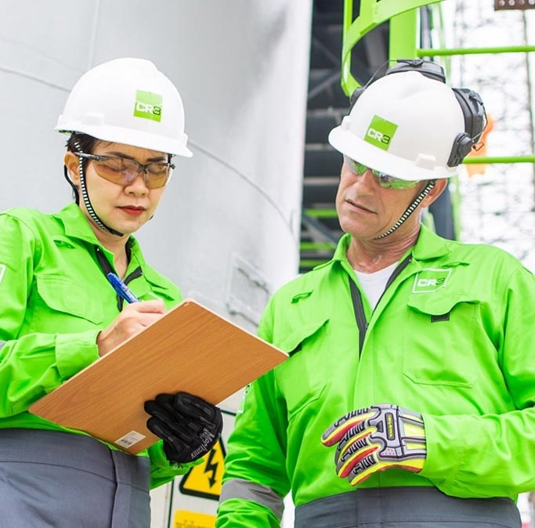
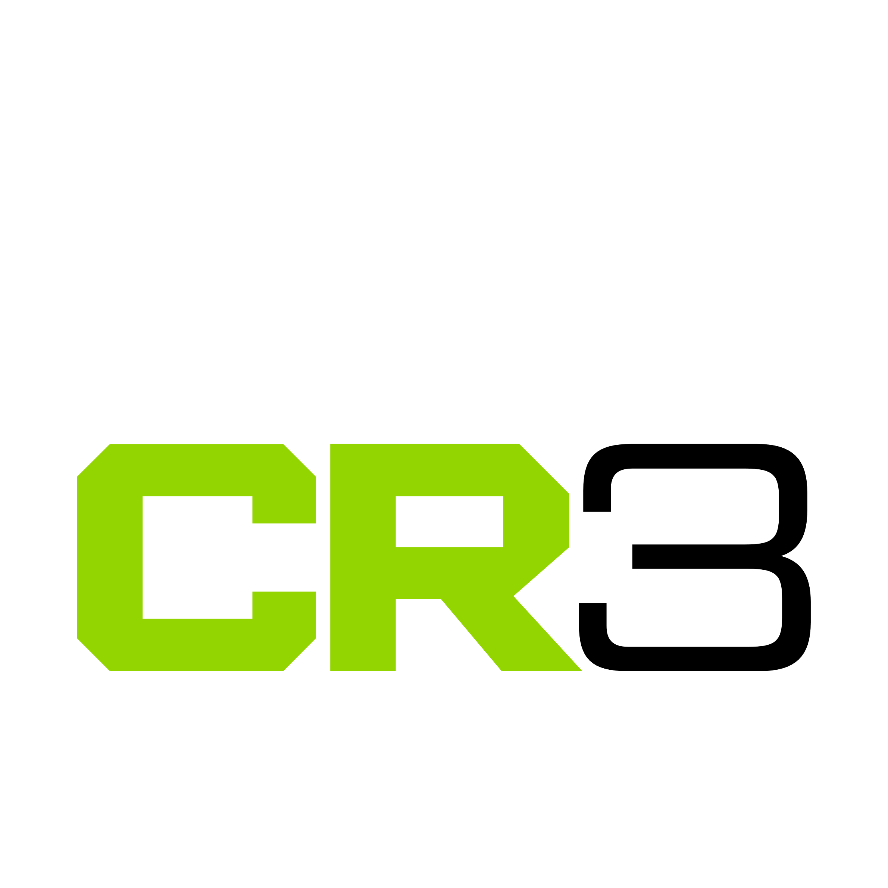
ความสามารถในการให้บริการของ CR3 ด้านการล้างสาร PFAS สำหรับระบบดับเพลิง
JULY 31ST, 2025

Slide 2

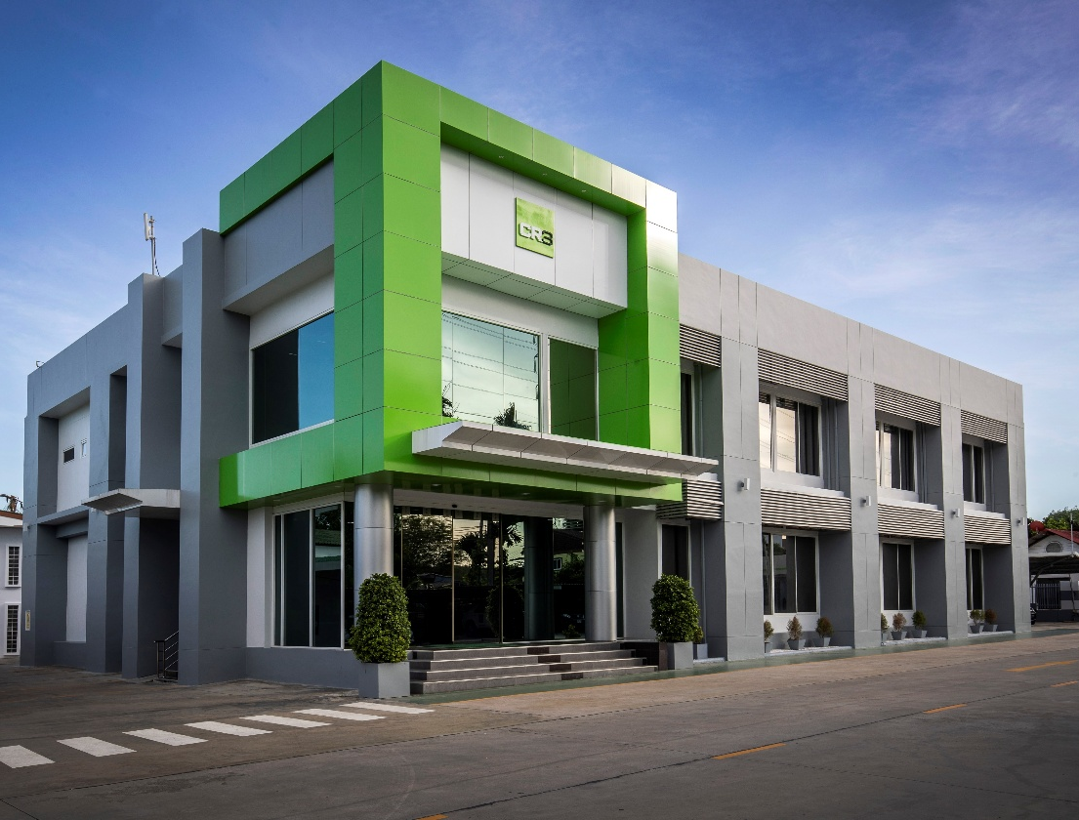

AGENDA
CR3 Service Capability
PFAS Decontamination for Firefighting System
Questions & Wrap-up

Slide 3
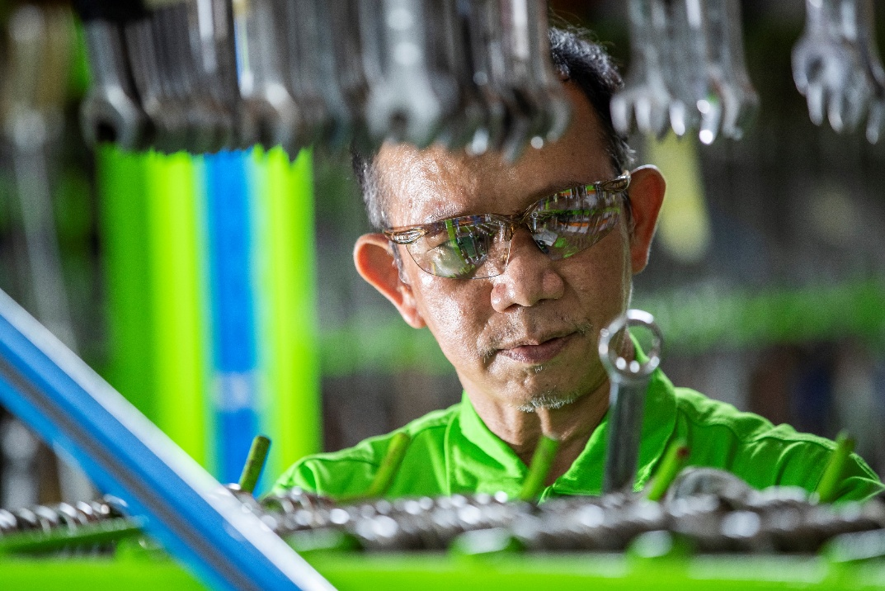
CR3 GROUP Competency Experience
ประสบการณ์และความเชี่ยวชาญของกลุ่ม CR3
- เราให้บริการในโรงกลั่น โรงงานปิโตรเคมี และทรัพย์สิน
นอกชายฝั่งในประเทศไทย/เวียดนาม/เมียนมา และอีก
มากมายในภูมิภาคเอเชีย
เป็นผู้รับเหมาหลักที่สนับสนุนกิจกรรมการบำรุงรักษาในประเทศไทย
(มีสัญญาระยะยาว 40 สัญญา) ครอบคลุมบริการบำรุงรักษาที่หลากหลายในประเทศไทย เวียดนาม และประเทศเพื่อนบ้าน
มีความเชี่ยวชาญในบริการทำความสะอาดเคมีและการล้างสารปนเปื้อน

Slide 4
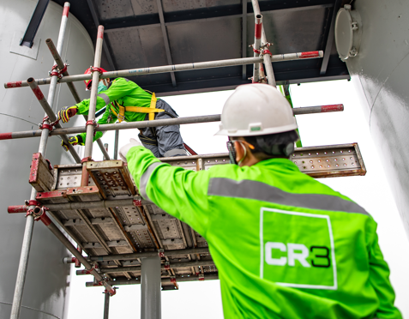
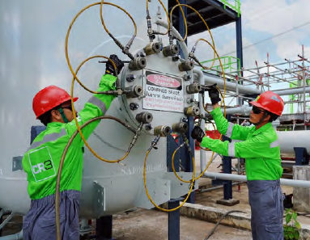
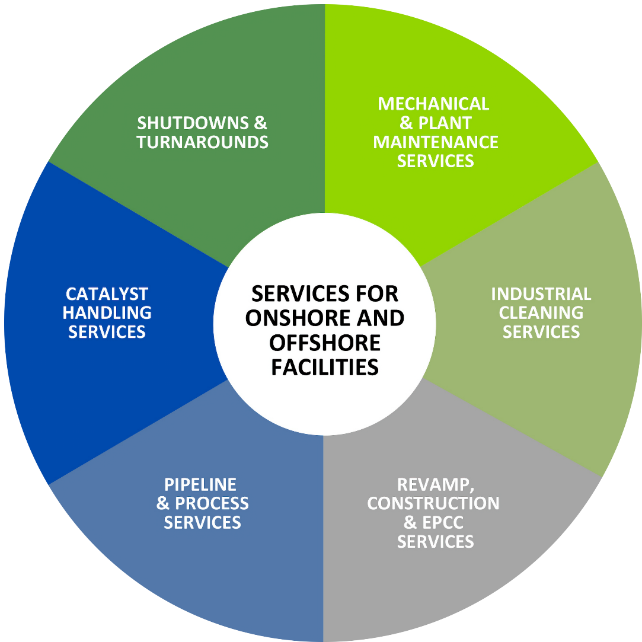
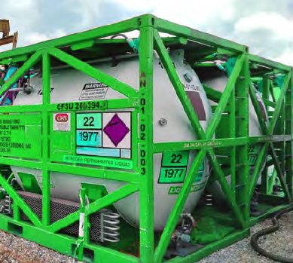
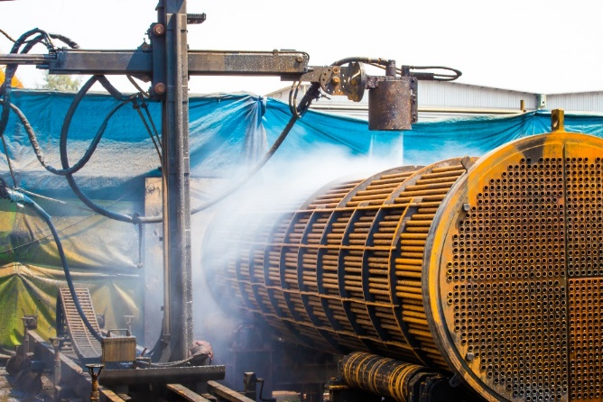
CR3 SERVICES

Slide 5
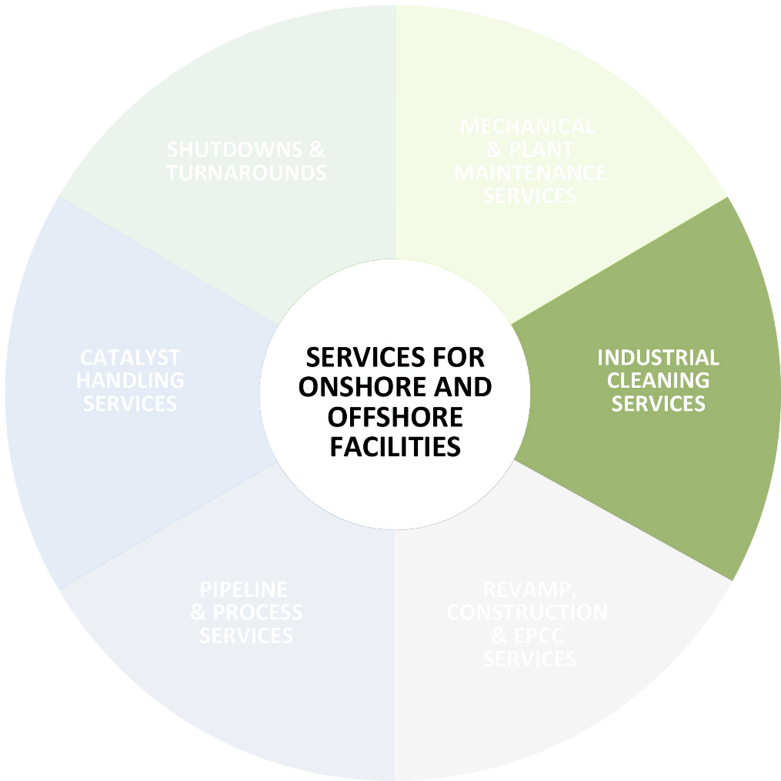
INDUSTRIAL CLEANING SERVICES
บริการทำความสะอาดในโรงงานอุตสาหกรรม
พอร์ตโฟลิโอของบริการทำความสะอาดของเราครอบคลุมถึงมาตรฐานด้านเทคนิค สิ่งแวดล้อม และความปลอดภัย
บริการที่เกี่ยวข้อง
บริการทำความสะอาดเคมี
บริการจัดการสารปรอท
การเพิ่มประสิทธิภาพพัดลมระบายความร้อน
การทำความสะอาดด้วยแรงดันน้ำ
เทคโนโลยีล้างคราบโค้กของ CR3
บริการล้างสารปนเปื้อน
การจัดการของเสีย

Slide 6

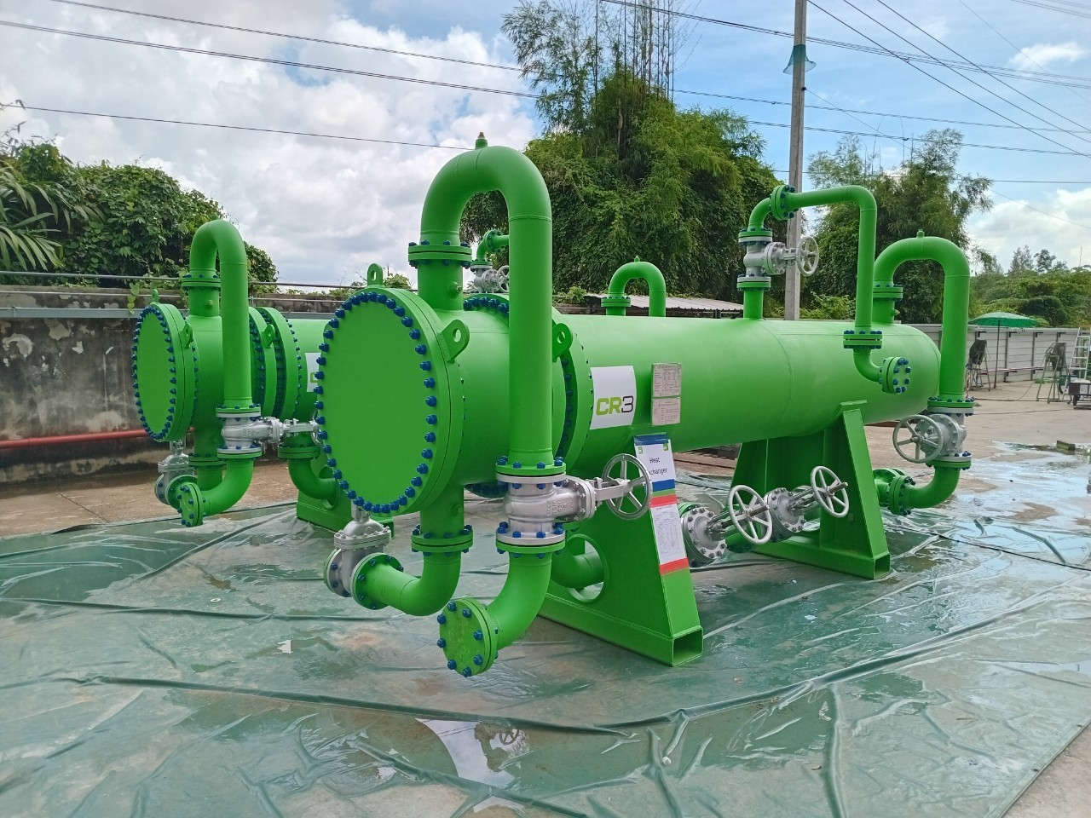
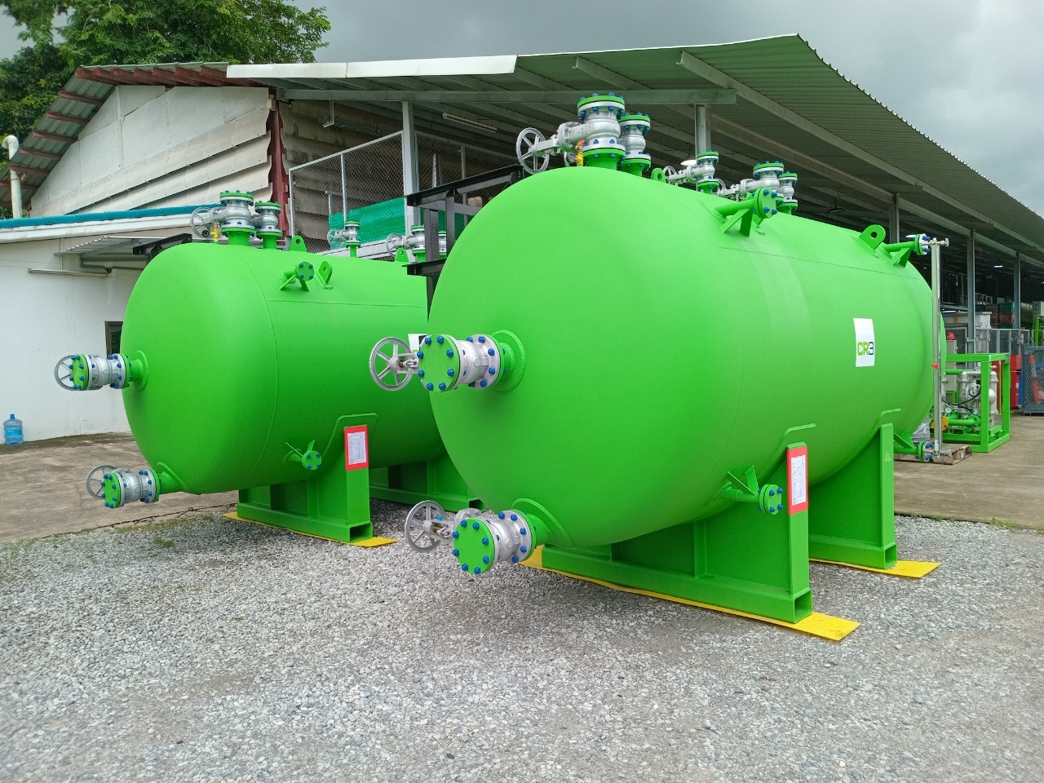
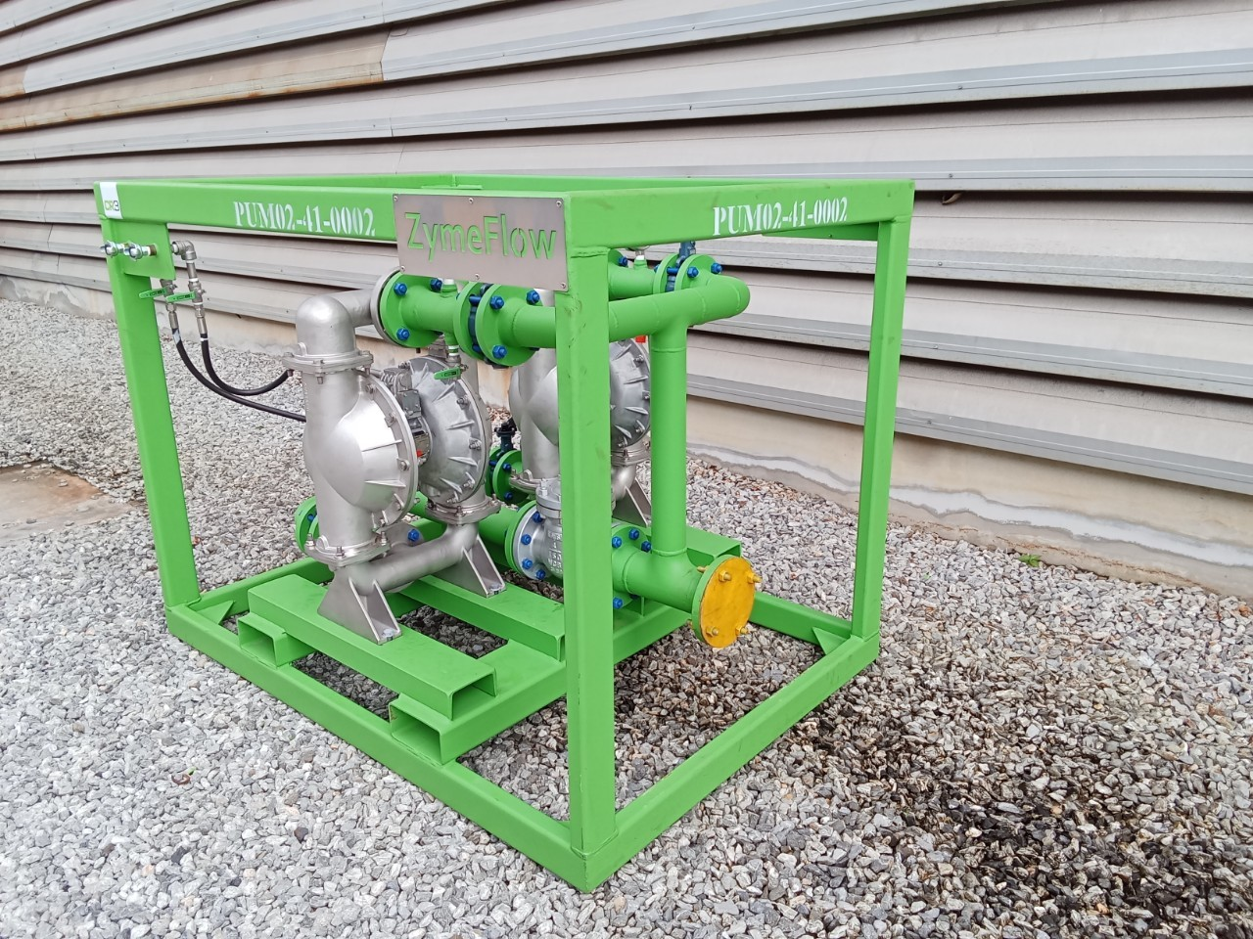
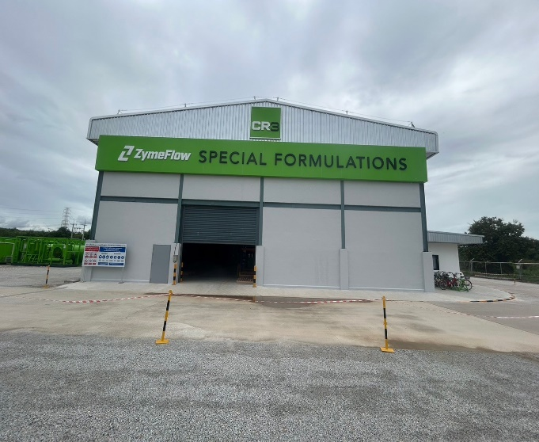
Decontamination Service
Chemical Cleaning
Descaling
Rust removal
Decontamination
Hydrocarbon H2S,LEL
Mercury Hg
PFAS decon
Passivation
Pyrophoric FeS
AFFF contain PFAS removal
PFOA, PFOS, PFHxS

Slide 7
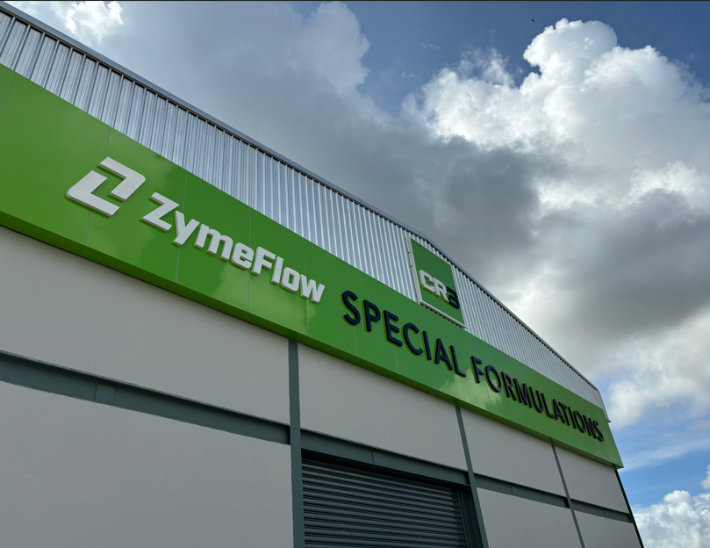
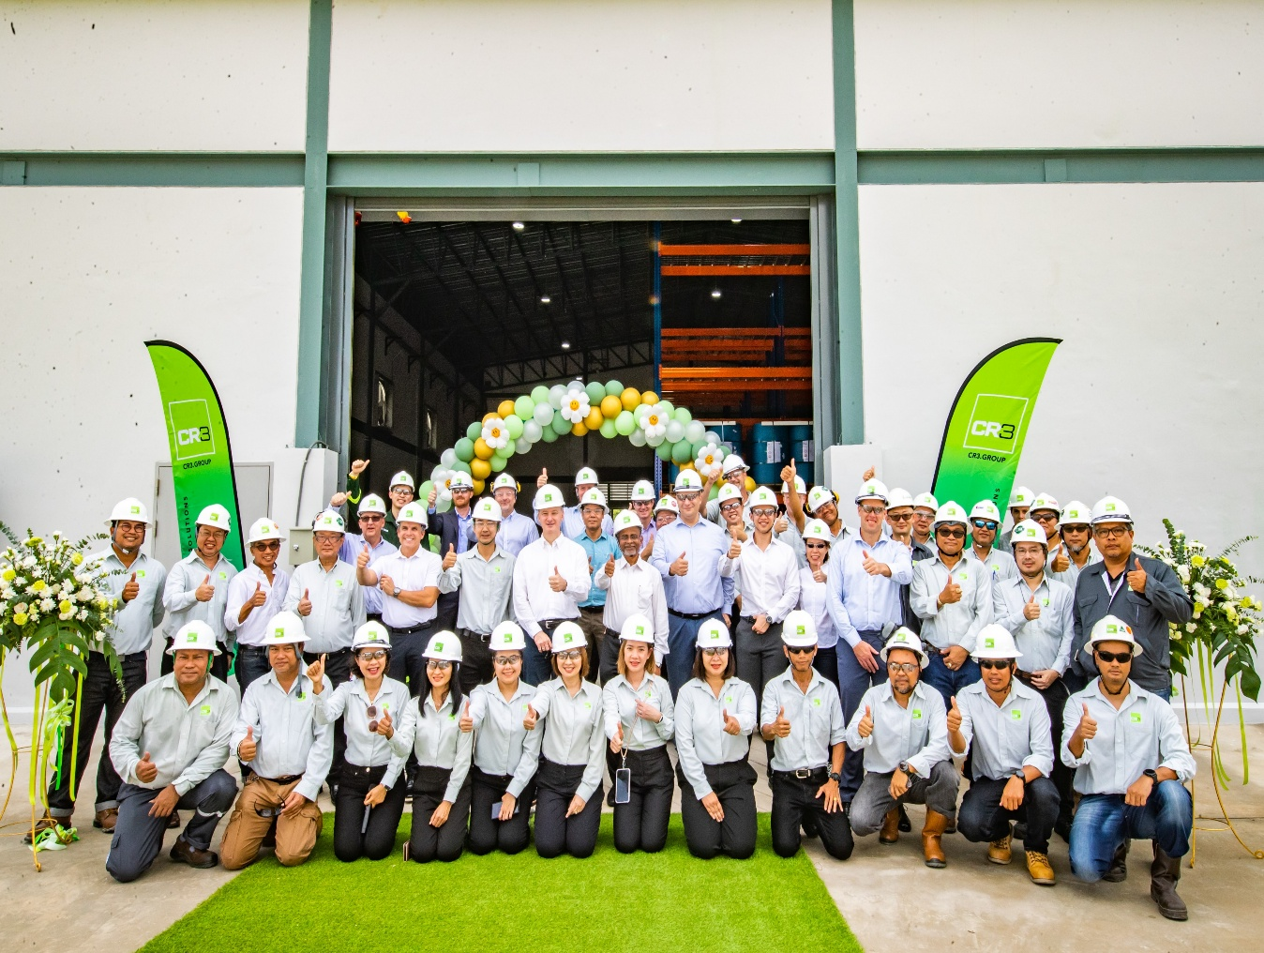
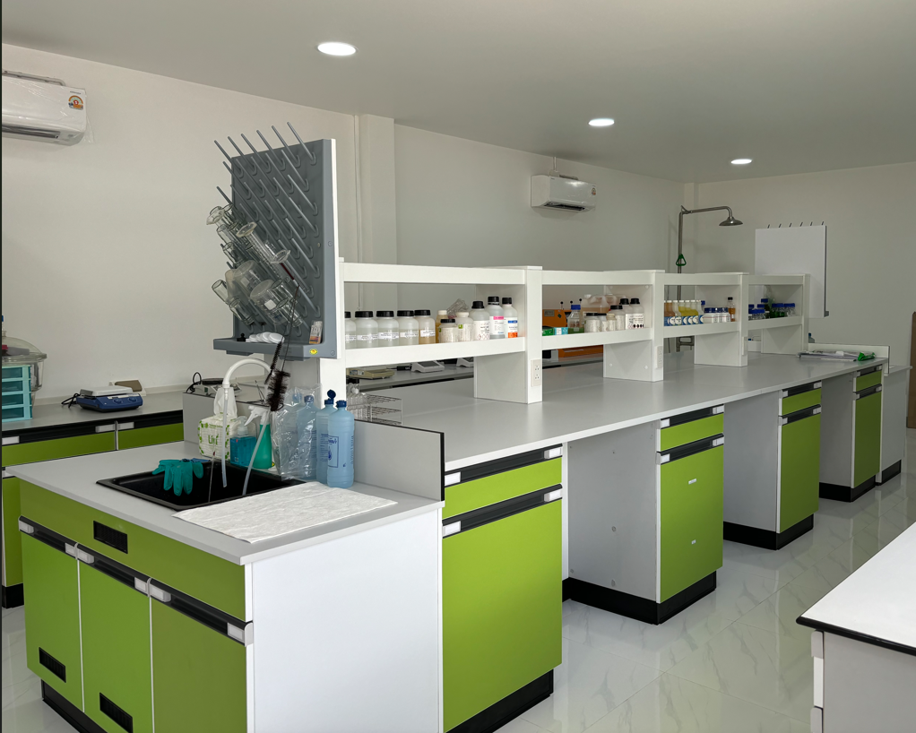
Chemicals Blending Facility

Slide 8
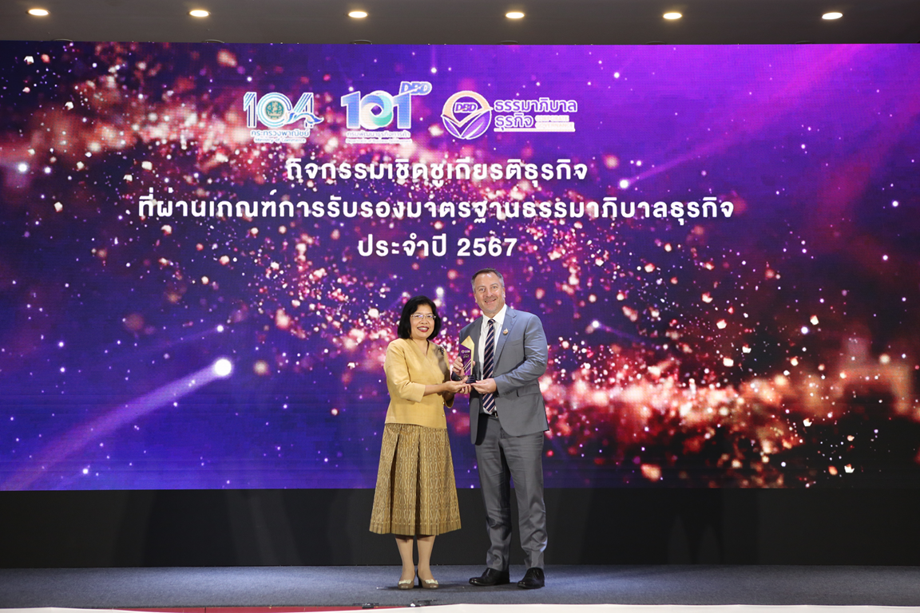
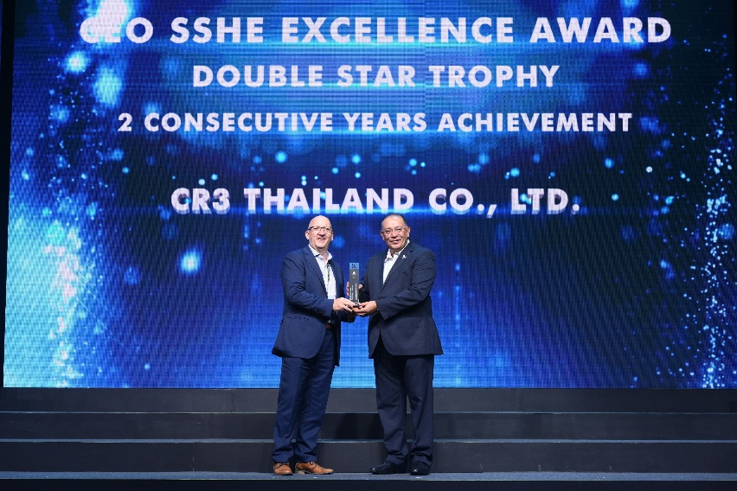

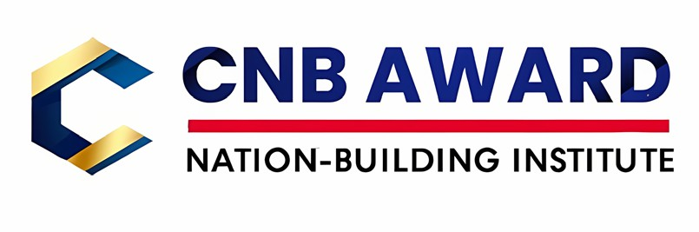

Award and Recognition
รางวัลและการรับรองมาตรฐานธรรมาภิบาลดีเด่นได้รับการรับรองจากกรมพัฒนาธุรกิจการค้า กระทรวงพาณิชย์ ประเทศไทย แสดงให้เห็นถึงความมุ่งมั่นของ CR3 ต่อหลักธรรมาภิบาล การมีส่วนร่วม ความโปร่งใส และการสร้างคุณค่าอย่างยั่งยืนรางวัล Corporate Nation Building (CNB)รางวัลนี้แสดงถึงความมุ่งมั่นของ CR3 ในการสร้างผลกระทบเชิงบวกต่อชุมชน ผ่านโครงการด้านการศึกษา โครงสร้างพื้นฐาน และความยั่งยืนด้านสิ่งแวดล้อมใบรับรองอุตสาหกรรมสีเขียว ระดับ 4ข้อกำหนดให้บริษัทต้องปฏิบัติตามกฎหมายสิ่งแวดล้อมและบูรณาการแนวปฏิบัติที่เป็นมิตรกับสิ่งแวดล้อมอย่างลึกซึ้งในการดำเนินธุรกิจคำกล่าวจากผู้จัดการทั่วไป CR3 ประเทศไทย — Gavin Ames"CR3 ภูมิใจที่ได้รับการยอมรับในด้านธรรมาภิบาล ความรับผิดชอบต่อชุมชน ผู้นำด้านสิ่งแวดล้อม เราจะยังคงพัฒนาอย่างต่อเนื่อง"
Notes:
CR3T ได้รับการรับรองอุตสาหกรรมสีเขียวระดับ 4 วัฒนธรรมสีเขียว (Green Culture)

Slide 9


CR3 is continuing develop our service platform to support customers to meet their ESG target.
การสนับสนุนเป้าหมาย ESG ของลูกค้าเรายินดีที่มีโอกาสแบ่งปันแนวทางในการผลักดัน ESG (สิ่งแวดล้อม สังคม และธรรมาภิบาล) ผ่านการบริการ โดยหนึ่งในบริการสำคัญคือ บริการล้างสาร PFAS
LETS GET STARTED

Slide 10
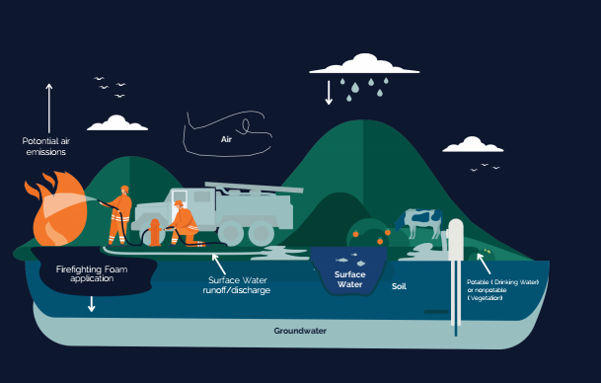
Consequences of PFAS Waste
ผลกระทบของของเสีย PFAS
ต่อมนุษย์:
ระบบภูมิคุ้มกันอ่อนแอลง
เปลี่ยนแปลงค่าของเอนไซม์ตับ
เสี่ยงมะเร็งไตและลูกอัณฑะ
เสี่ยงความดันโลหิตสูงหรือภาวะแทรกซ้อนระหว่างตั้งครรภ์
ต่อธรรมชาติ:
ดินสามารถปนเปื้อนและแพร่สารต่อ
อากาศ: PFAS ฟุ้งกระจายเป็นไอหรือฝุ่น
สัตว์น้ำและสัตว์ป่า: PFAS สะสมในสิ่งมีชีวิตและถูกส่งต่อในห่วงโซ่อาหาร

Slide 11

Application to Industry sectors
การใช้งานในภาคอุตสาหกรรมแนวทางที่ดีที่สุดสำหรับ:
รถดับเพลิง
ถังดับเพลิง
ระบบสปริงเกลอร์

Slide 12
Decontamination PFAS
การล้าง PFAS
ระบบขนาดเล็ก/ปนเปื้อนต่ำ:
ล้างด้วยน้ำ
ระบบขนาดใหญ่/ปนเปื้อนสูง:
2. ล้างด้วยสารเคมีเฉพาะทาง

Slide 13
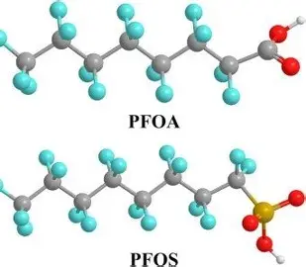
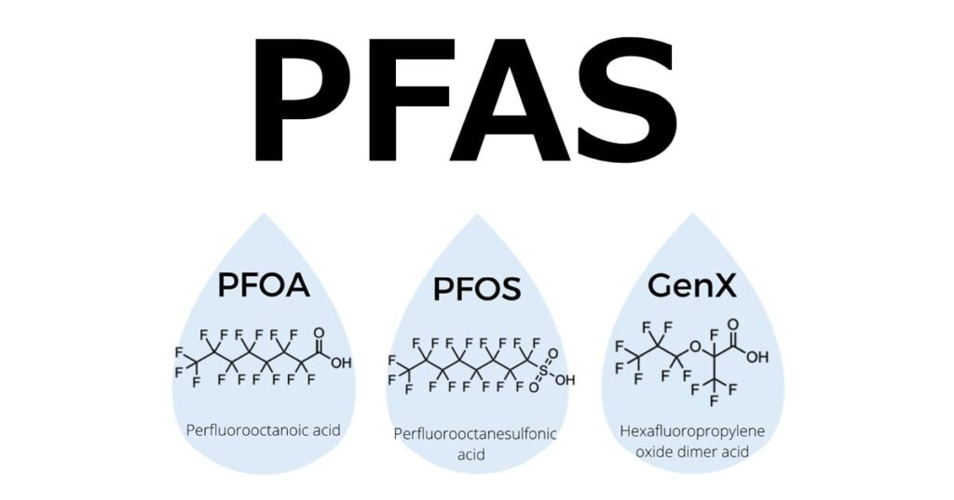
Lab Foam Testing
สะอาดแค่ไหนจึงถือว่าเพียงพอ?
ส่งตัวอย่างไปยังห้องแล็บที่ได้รับการรับรองโดยบุคคลที่สาม
พารามิเตอร์ที่ตรวจวัด:
PFOA, PFOS, PFHxS
เกณฑ์การยอมรับ:
PFOA < 25 ppb
PFOS < 10 ppm
PFHxS < 25 ppb

Slide 14
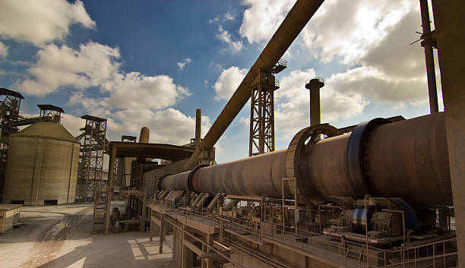
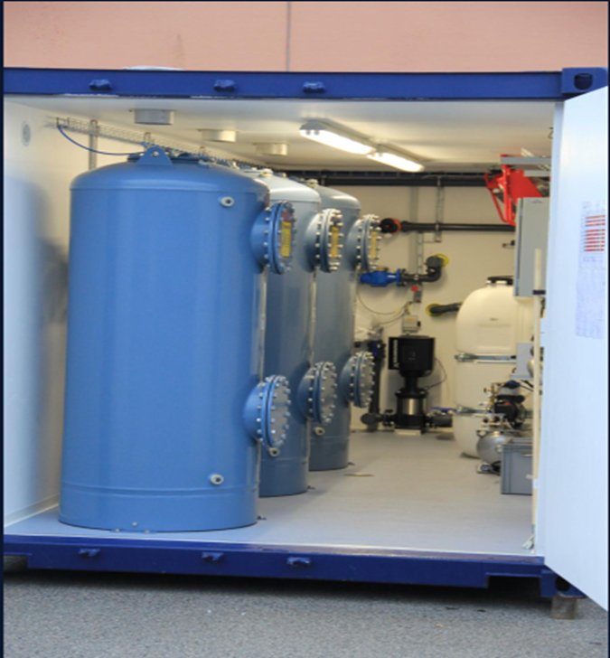
Waste Disposal
วิธีจัดการของเสียที่มี PFAS:
ทางเลือกที่ 1:
ร่วมเผาในเตาเผาปูนซีเมนต์ที่อุณหภูมิ 1,400°C
ทางเลือกที่ 2:
ใช้ระบบกรองเพื่อบำบัดน้ำให้ได้มาตรฐาน

Slide 15
Sanitation Fire Extinguishers
การล้างถังดับเพลิง
ข้อมูล:
ปริมาณ: 6 ลิตร
อายุการใช้งาน: 16 ปี
สารเคมี: ปนเปื้อน PFOS

Slide 16
Sanitation Industrial facility system
การล้างระบบโรงงานอุตสาหกรรม
ข้อมูล:
อุปกรณ์: ถัง ท่อ สปริงเกลอร์
อายุระบบ: มากกว่า 30 ปี
สารเคมี: ไม่มีการทดสอบเบื้องต้น
แต่ลูกค้ามั่นใจว่าปนเปื้อน PFOS
ในระดับสูง

Slide 17
Sanitation Commercial Ferry
การล้างระบบเรือเฟอร์รี่พาณิชย์
ข้อมูล:
อุปกรณ์: ถัง ท่อ สปริงเกลอร์
อายุ: ประเมินโดยลูกค้า มากกว่า 20 ปี
สารเคมี: ไม่มีการทดสอบเบื้องต้น แต่ลูกค้ามั่นใจว่าปนเปื้อน PFOS ในระดับสูง

Slide 18
Thank you

